Slide 1
Statistiek B – contactmoment 5
R-kwadraat
Regressieanalyse als lingua franca
Interacties (deel 1)

Slide 2
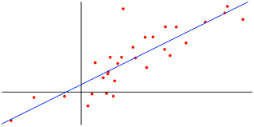
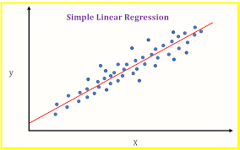
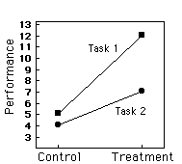
Regressieanalyse als Lingua Franca
Interacties (deel 1)

Slide 3
Regressieanalyse als Lingua Franca

Slide 4
Welke aspecten spelen een rol in het aanpassingsproces van studenten in het eerste jaar hoger onderwijs?

Slide 5
Fit?
Sociale integratie?
Kwaliteit keuzeproces?
Academische integratie?
Welke aspecten spelen een rol in het aanpassingsproces van studenten in het eerste jaar hoger onderwijs?
Achtergrondkenmerken?
Persoonlijkheidskenmerken?
Motivatie?

Slide 6
In welke mate wordt de mate waarin studenten ervaren dat ze zich moeten aanpassen aan studeren in het hoger onderwijs (variabele ‘Aanpassing’) verklaard door:
achtergrondkenmerken (variabelen ‘SES’, ‘Geslacht’, ‘IQ’, ‘Onderwijsvorm’)
EN persoonlijkheidskenmerken (variabelen ‘Conscientieusheid’, ‘Openheid’, ‘Neuroticisme’)
EN motivatie (variabelen ‘Zelfeffectiviteit3’, ‘Demotivatie3’)

Slide 7
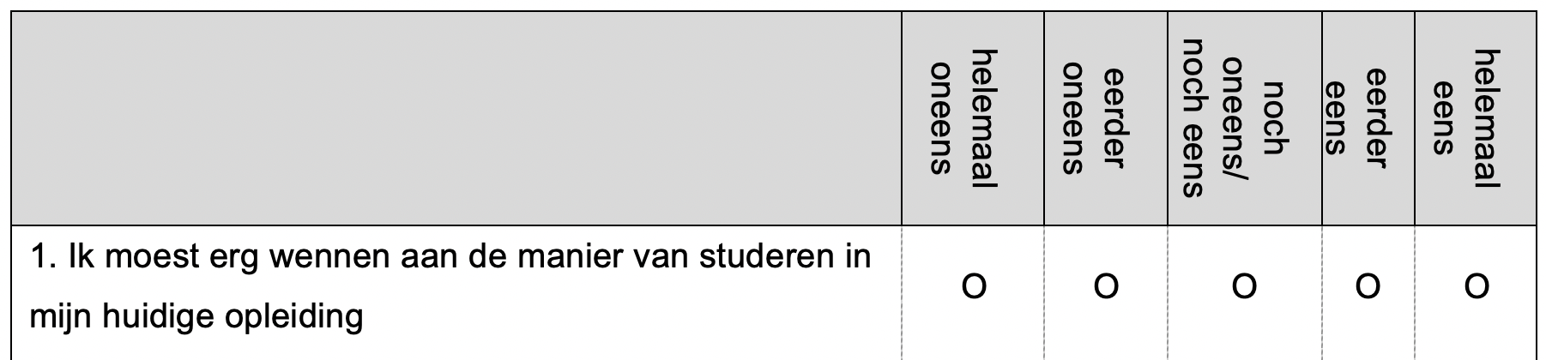
Score ‘Aanpassing’ is resultaat van
…

Slide 8
SES
Geslacht
IQ
Onderwijsvorm
Conscientieusheid
Aanpassing
Openheid
Neuroticisme
Zelfeffectiviteit
Demotivatie

Slide 9

SES
> levels(dataHO$Geslacht)
[1] "man" "vrouw”
Geslacht
IQ
> levels(dataHO$Onderwijsvorm)
[1] "ASO" "BSO" "KSO" "TSO”
Onderwijsvorm
Conscientieusheid
Aanpassing
Openheid
Neuroticisme
Zelfeffectiviteit
Demotivatie

Slide 10
Modellen schatten
> Model1 <- lm(Aanpassing ~ SES + Geslacht + IQ + Onderwijsvorm,
+ data = dataHO)
> Model2 <- lm(Aanpassing ~ SES + Geslacht + IQ + Onderwijsvorm +
+ Conscientieusheid + Openheid + Neuroticisme,
+ data = dataHO)
> Model3 <- lm(Aanpassing ~ SES + Geslacht + IQ + Onderwijsvorm +
+ Conscientieusheid + Openheid + Neuroticisme +
+ Zelfeffectiviteit3 + Demotivatie3,
+ data = dataHO)

Slide 11
Modellen vergelijken
> anova(Model1, Model2, Model3)
Error in anova.lmlist(object, ...) :
models were not all fitted to the same size of dataset

Slide 12
Modellen vergelijken
> anova(Model1, Model2, Model3)
Error in anova.lmlist(object, ...) :
models were not all fitted to the same size of dataset
Dataset met ALLEEN volledige waarnemingen
> Data1 <- na.omit(dataHO[c("Aanpassing",
+ "SES", "Geslacht",
+ "IQ", "Onderwijsvorm",
+ "Conscientieusheid", "Openheid",
+ "Neuroticisme", "Zelfeffectiviteit3",
+ "Demotivatie3")])

Slide 13
Modellen herschatten
> Model1b <- lm(Aanpassing ~ SES + Geslacht + IQ + Onderwijsvorm,
+ data = Data1)
> Model2b <- lm(Aanpassing ~ SES + Geslacht + IQ + Onderwijsvorm +
+ Conscientieusheid + Openheid + Neuroticisme,
+ data = Data1)
> Model3b <- lm(Aanpassing ~ SES + Geslacht + IQ + Onderwijsvorm +
+ Conscientieusheid + Openheid + Neuroticisme +
+ Zelfeffectiviteit3 + Demotivatie3,
+ data = Data1)

Slide 14
Herschatte modellen vergelijken
> anova(Model1b, Model2b, Model3b)
Analysis of Variance Table
Model 1: Aanpassing ~ SES + Geslacht + IQ + Onderwijsvorm
Model 2: Aanpassing ~ SES + Geslacht + IQ + Onderwijsvorm + Conscientieusheid +
Openheid + Neuroticisme
Model 3: Aanpassing ~ SES + Geslacht + IQ + Onderwijsvorm + Conscientieusheid +
Openheid + Neuroticisme + Zelfeffectiviteit3 + Demotivatie3
Res.Df RSS Df Sum of Sq F Pr(>F)
1 543 359.08
2 540 341.03 3 18.044 11.267 3.531e-07 ***
3 538 287.22 2 53.810 50.397 < 2.2e-16 ***
---
Signif. codes: 0 ‘***’ 0.001 ‘**’ 0.01 ‘*’ 0.05 ‘.’ 0.1 ‘ ’ 1

Slide 15
Assumpties beste model
> par(mfrow = c(2,2)) > par(mfrow = c(1,2)
> plot(Model3) > residuals_plot(Model3)
Warning message: > cooks_plot(Model3)
not plotting observations with leverage
one: 67

Slide 16
Interpretatie model?
> summary(Model3)
Coefficients:
Estimate Std. Error t value Pr(>|t|)
(Intercept) 2.93457 0.37364 7.854 2.2e-14 ***
SES 0.12072 0.11537 1.046 0.295865
Geslachtvrouw 0.07544 0.07132 1.058 0.290600
IQ -0.01563 0.03958 -0.395 0.693048
OnderwijsvormBSO -0.96521 0.73633 -1.311 0.190470
OnderwijsvormKSO 0.22425 0.26211 0.856 0.392612
OnderwijsvormTSO 0.17855 0.07354 2.428 0.015520 *
Conscientieusheid 0.10894 0.06872 1.585 0.113492
Openheid -0.02689 0.05942 -0.453 0.651018
Neuroticisme 0.10735 0.05312 2.021 0.043798 *
Zelfeffectiviteit3 -0.25286 0.02814 -8.986 < 2e-16 ***
Demotivatie3 0.17684 0.05020 3.522 0.000464 ***
---
Signif. codes: 0 ‘***’ 0.001 ‘**’ 0.01 ‘*’ 0.05 ‘.’ 0.1 ‘ ’ 1
Residual standard error: 0.7307 on 538 degrees of freedom
(3233 observations deleted due to missingness)
Multiple R-squared: 0.2195, Adjusted R-squared: 0.2035
F-statistic: 13.75 on 11 and 538 DF, p-value: < 2.2e-16
Goed model?
Interpretatie:
intercept?
slopes?

Slide 17
Voorspellen! (1)
> summary(Model3)
Coefficients:
Estimate Std. Error t value Pr(>|t|)
(Intercept) 2.93457 0.37364 7.854 2.2e-14 ***
SES 0.12072 0.11537 1.046 0.295865
Geslachtvrouw 0.07544 0.07132 1.058 0.290600
IQ -0.01563 0.03958 -0.395 0.693048
OnderwijsvormBSO -0.96521 0.73633 -1.311 0.190470
OnderwijsvormKSO 0.22425 0.26211 0.856 0.392612
OnderwijsvormTSO 0.17855 0.07354 2.428 0.015520 *
Conscientieusheid 0.10894 0.06872 1.585 0.113492
Openheid -0.02689 0.05942 -0.453 0.651018
Neuroticisme 0.10735 0.05312 2.021 0.043798 *
Zelfeffectiviteit3 -0.25286 0.02814 -8.986 < 2e-16 ***
Demotivatie3 0.17684 0.05020 3.522 0.000464 ***
---
Signif. codes: 0 ‘***’ 0.001 ‘**’ 0.01 ‘*’ 0.05 ‘.’ 0.1 ‘
Residual standard error: 0.7307 on 538 degrees of freedom
(3233 observations deleted due to missingness)
Multiple R-squared: 0.2195, Adjusted R-squared: 0.2035
F-statistic: 13.75 on 11 and 538 DF, p-value: < 2.2e-16
Bereken op basis van de output van Model3:
score in de STEEKPROEF en POPULATIE voor een man uit het TSO die 0 scoort op alle andere onafhankelijke variabelen
score in de STEEKPROEF en POPULATIE voor een vrouw uit het ASO die 1 punt lager scoort op ‘IQ’ (en 0 op alle andere variabelen)

Slide 18

Voorspellen! (2)
Schrijf de regressievergelijking op
$\hat{y}= β_{0} \text{+} β_{1}∗SES \text{+} { β}_{2}∗Geslacht$ + $β_{3}∗IQ \text{+} β_{4}∗BSO$ + $β_{5}∗KSO$ + $β_{6}∗TSO$

Slide 19
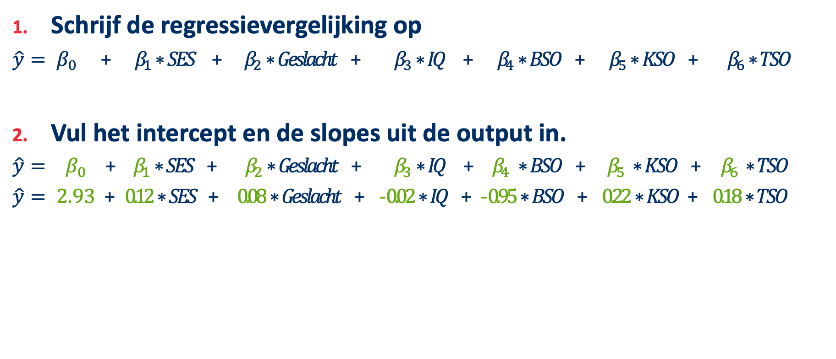
Voorspellen! (2)
Schrijf de regressievergelijking op
$\hat{y}= β_{0} \text{+} β_{1}∗SES \text{+} { β}_{2}∗Geslacht$ + $β_{3}∗IQ \text{+} β_{4}∗BSO$ + $β_{5}∗KSO$ + $β_{6}∗TSO$
Vul het intercept en de slopes uit de output in.
$\hat{y}= β_{0} \text{+} { β}_{1}∗SES \text{+} β_{2}∗Geslacht$ + ${ β}_{3} ∗IQ \text{+ } β_{4} ∗BSO$ + ${ β}_{5} ∗KSO$ + $β_{6} ∗TSO$
$\hat{y}= \text{2.93} \text{+} 0.12∗SES \text{+} 0.08∗Geslacht$ + -$0.02∗IQ \text{+ }$-$0.95∗BSO$ + $0.22∗KSO$ + $0.18∗TSO$

Slide 20
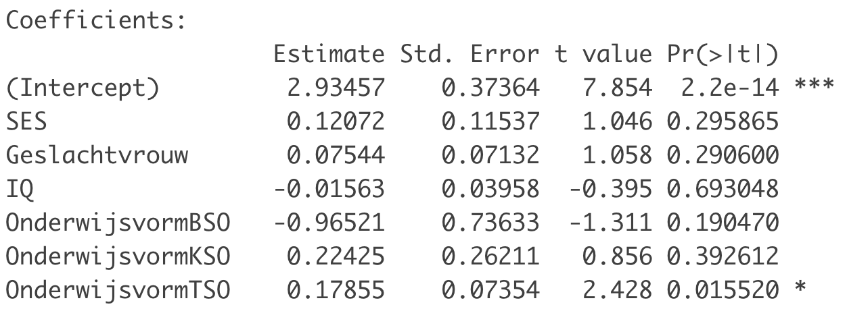
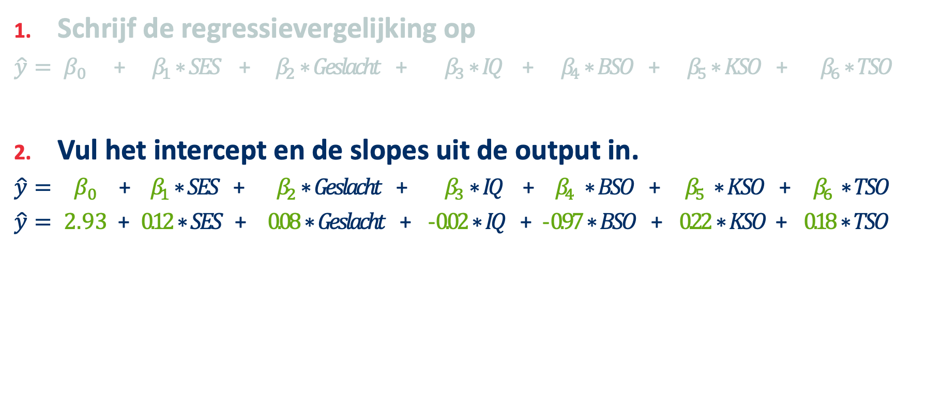
Voorspellen! (2)
Schrijf de regressievergelijking op
$\hat{y}= β_{0} \text{+} β_{1}∗SES \text{+} { β}_{2}∗Geslacht$ + $β_{3}∗IQ \text{+} β_{4}∗BSO$ + $β_{5}∗KSO$ + $β_{6}∗TSO$
Vul het intercept en de slopes uit de output in.
$\hat{y}= β_{0} \text{+} { β}_{1}∗SES \text{+} β_{2}∗Geslacht$ + ${ β}_{3} ∗IQ \text{+ } β_{4} ∗BSO$ + ${ β}_{5} ∗KSO$ + $β_{6} ∗TSO$
$\hat{y}= \text{2.93} \text{+} 0.12∗SES \text{+} 0.08∗Geslacht$ + -$0.02∗IQ \text{+ }$-$0.97∗BSO$ + $0.22∗KSO$ + $0.18∗TSO$

Slide 21

Voorspellen! (3)
Schrijf de regressievergelijking op
$\hat{y}= β_{0} \text{+} β_{1}∗SES \text{+} { β}_{2}∗Geslacht$ + $β_{3}∗IQ \text{+} β_{4}∗BSO$ + $β_{5}∗KSO$ + $β_{6}∗TSO$
Vul het intercept en de slopes uit de output in.
$\hat{y}= β_{0} \text{+} { β}_{1}∗SES \text{+} β_{2}∗Geslacht$ + ${ β}_{3} ∗IQ \text{+ } β_{4} ∗BSO$ + ${ β}_{5} ∗KSO$ + $β_{6} ∗TSO$
$\hat{y}= \text{2.93} \text{+} 0.12∗SES \text{+} 0.08∗Geslacht$ + -$0.02∗IQ \text{+ }$-$0.97∗BSO$ + $0.22∗KSO$ + $0.18∗TSO$
Vul de gegevens uit de opdracht aan.
3,11 $= \text{2.93} \text{+} 0.12∗ 0 \text{+} 0.08 ∗ ?$ + -$0.02∗ 0 \text{+ }\text{−}0.95∗0$ + $0.22 ∗ 0$ + $0.18. ∗ 1$
(man uit TSO die 0 scoort op alle andere onafh. variabelen)

Slide 22

Voorspellen! (3)
Schrijf de regressievergelijking op
$\hat{y}= β_{0} \text{+} β_{1}∗SES \text{+} { β}_{2}∗Geslacht$ + $β_{3}∗IQ \text{+} β_{4}∗BSO$ + $β_{5}∗KSO$ + $β_{6}∗TSO$
Vul het intercept en de slopes uit de output in.
$\hat{y}= β_{0} \text{+} { β}_{1}∗SES \text{+} β_{2}∗Geslacht$ + ${ β}_{3} ∗IQ \text{+ } β_{4} ∗BSO$ + ${ β}_{5} ∗KSO$ + $β_{6} ∗TSO$
$\hat{y}= \text{2.93} \text{+} 0.12∗SES \text{+} 0.08∗Geslacht$ + -$0.02∗IQ \text{+ }$-$0.97∗BSO$ + $0.22∗KSO$ + $0.18∗TSO$
Vul de gegevens uit de opdracht aan.
? $= \text{2.93} \text{+} 0.12∗ 0 \text{+} 0.08 ∗ ?$ + -$0.02∗ 0 \text{+ }\text{−}0.97∗0$ + $0.22 ∗ 0$ + $0.18. ∗ 1$
(man uit TSO die 0 scoort op alle andere onafh. variabelen)

Slide 23

Voorspellen! (3)
Schrijf de regressievergelijking op
$\hat{y}= β_{0} \text{+} β_{1}∗SES \text{+} { β}_{2}∗Geslacht$ + $β_{3}∗IQ \text{+} β_{4}∗BSO$ + $β_{5}∗KSO$ + $β_{6}∗TSO$
Vul het intercept en de slopes uit de output in.
$\hat{y}= β_{0} \text{+} { β}_{1}∗SES \text{+} β_{2}∗Geslacht$ + ${ β}_{3} ∗IQ \text{+ } β_{4} ∗BSO$ + ${ β}_{5} ∗KSO$ + $β_{6} ∗TSO$
$\hat{y}= \text{2.93} \text{+} 0.12∗SES \text{+} 0.08∗Geslacht$ + -$0.02∗IQ \text{+ }$-$0.97∗BSO$ + $0.22∗KSO$ + $0.18∗TSO$
Vul de gegevens uit de opdracht aan.
$= \text{2.93} \text{+} 0.12∗ 0 \text{+} 0.08 ∗ 0$ + -$0.02∗ 0 \text{+ }\text{−}0.95∗0$ + $0.22 ∗ 0$ + $0.18. ∗ 1$
(man uit TSO die 0 scoort op alle andere onafh. variabelen)
3.11
> levels(dataHO$Geslacht)
[1] "man" "vrouw”

Slide 24
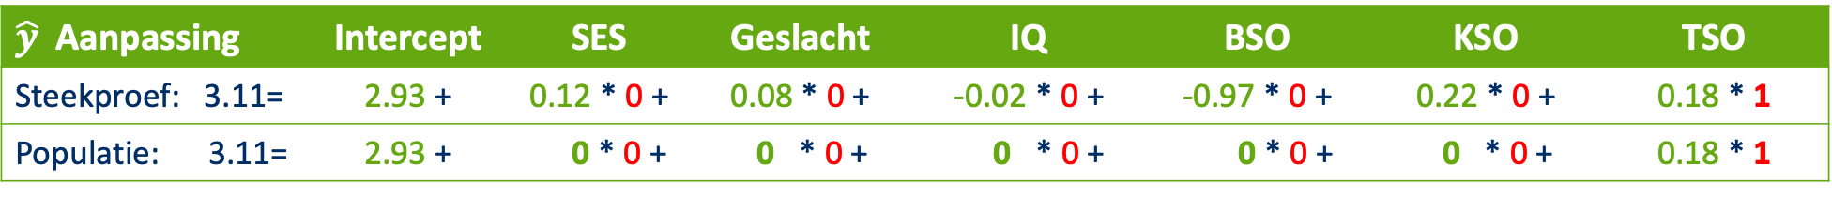
Voorspellen, populatie?
Bereken de verwachtte score op ‘Aanpassing’ in zowel de steekproef als de populatie voor:
a) Man uit TSO die 0 scoort op de overige variabelen:
$\hat{y}$Aanpassing | Intercept | SES | Geslacht | IQ | BSO | KSO | TSO
Steekproef: 3.11= | 2.93 + | 0.12 * 0 + | 0.08 * 0 + | -0.02 * 0 + | -0.97 * 0 + | 0.22 * 0 + | 0.18 * 1
Populatie: 3.11= | 2.93 + | 0 * 0 + | 0 * 0 + | 0 * 0 + | 0 * 0 + | 0 * 0 + | 0.18 * 1

Slide 25
Voorspellen, populatie?
Bereken de verwachtte score op ‘Aanpassing’ in zowel de steekproef als de populatie voor:
a) Man uit TSO die 0 scoort op de overige variabelen:
b) Vrouw uit ASO die 1 punt lager scoort op IQ (en 0 op de overige variabelen):
$\hat{y}$Aanpassing | Intercept | SES | Geslacht | IQ | BSO | KSO | TSO
Steekproef: 3.11= | 2.93 + | 0.12 * 0 + | 0.08 * 0 + | -0.02 * 0 + | -0.97 * 0 + | 0.22 * 0 + | 0.18 * 1
Populatie: 3.11= | 2.93 + | 0 * 0 + | 0 * 0 + | 0 * 0 + | 0 * 0 + | 0 * 0 + | 0.18 * 1
$\hat{y}$Aanpassing | Intercept | SES | Geslacht | IQ | BSO | KSO | TSO
Steekproef: 3.03= | 2.93 + | 0.12 * 0 + | 0.08 * 1 + | -0.02 * -1 + | -0.97 * 0 + | 0.22 * 0 + | 0.18 * 0

Slide 26

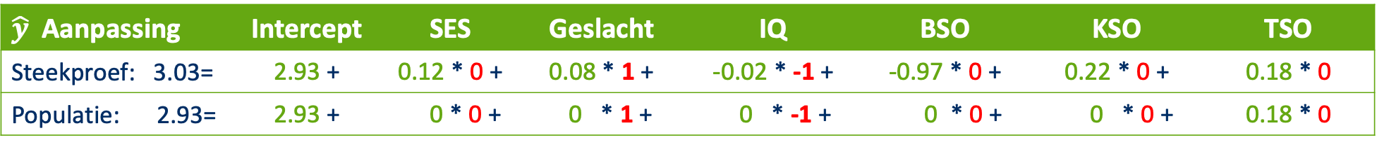
Voorspellen, populatie?
Bereken de verwachtte score op ‘Aanpassing’ in zowel de steekproef als de populatie voor:
a) Man uit TSO die 0 scoort op de overige variabelen:
b) Vrouw uit ASO die 1 punt lager scoort op IQ (en 0 op de overige variabelen):
$\hat{y}$Aanpassing | Intercept | SES | Geslacht | IQ | BSO | KSO | TSO
Steekproef: 3.11 | 2.93 + | 0.12 * 0 + | 0.08 * 0 + | -0.02 * 0 + | -0.97 * 0 + | 0.22 * 0 + | 0.18 * 1
Populatie: 3.11 | 2.93 + | 0 * 0 + | 0 * 0 + | 0 * 0 + | 0 * 0 + | 0 * 0 + | 0.18 * 1
$\hat{y}$Aanpassing | Intercept | SES | Geslacht | IQ | BSO | KSO | TSO
Steekproef: 3.03= | 2.93 + | 0.12 * 0 + | 0.08 * 1 + | -0.02 * -1 + | -0.97 * 0 + | 0.22 * 0 + | 0.18 * 0
Populatie: 2.93= | 2.93 + | 0 * 0 + | 0 * 1 + | 0 * -1 + | 0 * 0 + | 0 * 0 + | 0.18 * 0

Slide 27
Interpretatie model?
> summary(Model3)
Coefficients:
Estimate Std. Error t value Pr(>|t|)
(Intercept) 2.93457 0.37364 7.854 2.2e-14 ***
SES 0.12072 0.11537 1.046 0.295865
Geslachtvrouw 0.07544 0.07132 1.058 0.290600
IQ -0.01563 0.03958 -0.395 0.693048
OnderwijsvormBSO -0.96521 0.73633 -1.311 0.190470
OnderwijsvormKSO 0.22425 0.26211 0.856 0.392612
OnderwijsvormTSO 0.17855 0.07354 2.428 0.015520 *
Conscientieusheid 0.10894 0.06872 1.585 0.113492
Openheid -0.02689 0.05942 -0.453 0.651018
Neuroticisme 0.10735 0.05312 2.021 0.043798 *
Zelfeffectiviteit3 -0.25286 0.02814 -8.986 < 2e-16 ***
Demotivatie3 0.17684 0.05020 3.522 0.000464 ***
---
Signif. codes: 0 ‘***’ 0.001 ‘**’ 0.01 ‘*’ 0.05 ‘.’ 0.1 ‘ ’ 1
Residual standard error: 0.7307 on 538 degrees of freedom
(3233 observations deleted due to missingness)
Multiple R-squared: 0.2195, Adjusted R-squared: 0.2035
F-statistic: 13.75 on 11 and 538 DF, p-value: < 2.2e-16
Betekenis:
intercept?
slopes?

Slide 28
Moet je blij zijn met een score van 2.93 op aanpassing?
Estimate Std. Error t value Pr(>|t|)
(Intercept) 2.93457 0.37364 7.854 2.2e-14 ***
SES 0.12072 0.11537 1.046 0.295865
Geslachtvrouw 0.07544 0.07132 1.058 0.290600
IQ -0.01563 0.03958 -0.395 0.693048
OnderwijsvormBSO -0.96521 0.73633 -1.311 0.190470
OnderwijsvormKSO 0.22425 0.26211 0.856 0.392612
OnderwijsvormTSO 0.17855 0.07354 2.428 0.015520 *
Conscientieusheid 0.10894 0.06872 1.585 0.113492
Openheid -0.02689 0.05942 -0.453 0.651018
Neuroticisme 0.10735 0.05312 2.021 0.043798 *
Zelfeffectiviteit3 -0.25286 0.02814 -8.986 < 2e-16 ***
Demotivatie3 0.17684 0.05020 3.522 0.000464 ***

Slide 29
Moet je blij zijn met een score van 2.93 op aanpassing?
Estimate Std. Error t value Pr(>|t|)
(Intercept) 2.93457 0.37364 7.854 2.2e-14 ***
SES 0.12072 0.11537 1.046 0.295865
Geslachtvrouw 0.07544 0.07132 1.058 0.290600
IQ -0.01563 0.03958 -0.395 0.693048
OnderwijsvormBSO -0.96521 0.73633 -1.311 0.190470
OnderwijsvormKSO 0.22425 0.26211 0.856 0.392612
OnderwijsvormTSO 0.17855 0.07354 2.428 0.015520 *
Conscientieusheid 0.10894 0.06872 1.585 0.113492
Openheid -0.02689 0.05942 -0.453 0.651018
Neuroticisme 0.10735 0.05312 2.021 0.043798 *
Zelfeffectiviteit3 -0.25286 0.02814 -8.986 < 2e-16 ***
Demotivatie3 0.17684 0.05020 3.522 0.000464 ***
Verschil tussen ex-BSO’ers en ex-TSO’ers?

Slide 30
Variabelen centreren
Centreren rond het gemiddelde …
0 = …?
In R:
> dataHO$Neuroticisme_gecen <- dataHO$Neuroticisme - mean(dataHO$Neuroticisme,
+ na.rm = TRUE)
Impact op intercept en op slope van ‘Neuroticisme’?

Slide 31
Variabelen centreren
 | Origineel Cc | Centreren (Alleen ‘Neuroticisme’)
Intercept | 2.93*** | 3.23***
SES | 0.12 | 0.12
Vrouw | 0.08 | 0.08
IQ | -0.02 | -0.02
BSO | -0.97 | -0.97
KSO | 0.22 | 0.22
TSO | 0.18* | 0.18*
Conscientieusheid | 0.11 | 0.11
Openheid | -0.03 | -0.03
Neuroticisme | 0.11* | 0.11*
Zelfeffectiviteit | -0.25*** | -0.25***
Demotivatie | 0.18*** | 0.18***

Slide 32
Variabelen standaardiseren
Ook regressiecoëfficiënten zijn niet altijd makkelijk interpreteerbaar
Slope ‘Neuroticisme’ = het effect van één punt hoger scoren voor ‘Neuroticisme’ …
Wat betekent dat?
Vaak zijn onafhankelijke variabelen uitgedrukt op een schaal die we niet kunnen interpreteren
Interessante meeteenheid?

Slide 33
Variabelen standaardiseren
Ook regressiecoëfficiënten zijn niet altijd makkelijk interpreteerbaar
Slope ‘Neuroticisme’ = het effect van één punt hoger scoren voor ‘Neuroticisme’ …
Wat betekent dat?
Vaak zijn onafhankelijke variabelen uitgedrukt op een schaal die we niet kunnen interpreteren
Interessante meeteenheid? Standaardafwijking!
Gestandaardiseerde variabele: gemiddelde = 0 en SD = 1
In R: > dataHO$NeuroZ <- scale(dataHO$Neuroticisme) > mean(dataHO$NeuroZ, na.rm = TRUE)
[1] 1.787104e-16
> sd(dataHO$NeuroZ, na.rm = TRUE)
[1] 1

Slide 34
Variabelen centreren en standaardiseren
 | Origineel Cc | Centreren (Alleen ‘Neuroticisme’) | Standaardiseren Alle KWAN onfhankelijke variabelen
Intercept | 2.93*** | 3.23*** | 2.67***
SES | 0.12 | 0.12 | 0.03
Vrouw | 0.08 | 0.08 | 0.08
IQ | -0.02 | -0.02 | -0.01
BSO | -0.97 | -0.97 | -0.97
KSO | 0.22 | 0.22 | 0.22
TSO | 0.18* | 0.18* | 0.18*
Conscientieusheid | 0.11 | 0.11 | 0.06
Openheid | -0.03 | -0.03 | -0.01
Neuroticisme | 0.11* | 0.11* | 0.07*
Zelfeffectiviteit | -0.25*** | -0.25*** | -0.32***
Demotivatie | 0.18*** | 0.18*** | 0.11***

Slide 35
Variabelen centreren en standaardiseren
 | Origineel Cc | Centreren (Alleen ‘Neuroticisme’) | Standaardiseren Alle KWAN onfhankelijke variabelen
Intercept | 2.93*** | 3.23*** | 2.67***
SES | 0.12 | 0.12 | 0.03
Vrouw | 0.08 | 0.08 | 0.08
IQ | -0.02 | -0.02 | -0.01
BSO | -0.97 | -0.97 | -0.97
KSO | 0.22 | 0.22 | 0.22
TSO | 0.18* | 0.18* | 0.18*
Conscientieusheid | 0.11 | 0.11 | 0.06
Openheid | -0.03 | -0.03 | -0.01
Neuroticisme | 0.11* | 0.11* | 0.07*
Zelfeffectiviteit | -0.25*** | -0.25*** | -0.32***
Demotivatie | 0.18*** | 0.18*** | 0.11***

Slide 36
Variabelen centreren en standaardiseren
 | Origineel Cc | Centreren (Alleen ‘Neuroticisme’) | Standaardiseren Alle KWAN onfhankelijke variabelen | Standaardiseren Alle KWAN variabelen
Intercept | 2.93*** | 3.23*** | 2.67*** | -0.13
SES | 0.12 | 0.12 | 0.03 | 0.04
Vrouw | 0.08 | 0.08 | 0.08 | 0.09
IQ | -0.02 | -0.02 | -0.01 | -0.02
BSO | -0.97 | -0.97 | -0.97 | -1.16
KSO | 0.22 | 0.22 | 0.22 | 0.27
TSO | 0.18* | 0.18* | 0.18* | 0.21
Conscientieusheid | 0.11 | 0.11 | 0.06 | 0.07
Openheid | -0.03 | -0.03 | -0.01 | -0.02
Neuroticisme | 0.11* | 0.11* | 0.07* | 0.09
Zelfeffectiviteit | -0.25*** | -0.25*** | -0.32*** | -0.38
Demotivatie | 0.18*** | 0.18*** | 0.11*** | 0.14

Slide 37
Dummyvariabelen
Categorische variabele omzetten naar een reeks van dummyvariabelen
2 categorieën -> 1 dummyvariabele
3 categorieën -> 2 dummyvariabelen
4 categorieën -> 3 dummyvariabelen …
…
Hoe zou een dummyvariabele ‘GeslachtD’ eruit kunnen zien?
 | GeslachtD
man | 0
vrouw | 1
‘GeslachtD’ staat aan voor “vrouw”

Slide 38
Dummyvariabelen (meer dan 2 cat.)
Hoe variabele ‘Onderwijsvorm’ omzetten naar reeks dummyvariabelen?
Welke dummyvariabelen opnemen in je model als …
het intercept moet gelden voor ASO-leerlingen?
het intercept moet gelden voor KSO-leerlingen?
Het intercept moet gelden voor TSO- én BSO-leerlingen?
 | ASO_D | BSO_D | KSO_D | TSO_D
ASO | 1 | 0 | 0 | 0
BSO | 0 | 1 | 0 | 0
KSO | 0 | 0 | 1 | 0
TSO | 0 | 0 | 0 | 1

Slide 39

Dummyva iabelen maken en controleren
> dataHO$ASO_D <- (dataHO$Onderwijsvorm=="ASO") * 1
> dataHO$BSO_D <- (dataHO$Onderwijsvorm=="BSO") * 1
> dataHO$KSO_D <- (dataHO$Onderwijsvorm=="KSO") * 1
> dataHO$TSO_D <- (dataHO$Onderwijsvorm=="TSO") * 1
> table(dataHO$ASO_D, dataHO$ASO)
0 1
0 1968 0
1 0 1731

Slide 40
Dummyva iabelen opnemen in model
> Model3_met.dummies <- lm(AanpassingZ ~ SESZ + Geslacht + IQZ +
+ ASO_D + KSO_D + TSO_D +
+ ConscZ + OpenheidZ + NeuroZ +
+ ZelfeffZ + DemotZ,
+ data = dataHO)

Slide 41
Dummyva iabelen opnemen in model
> Model3_met.dummies <- lm(AanpassingZ ~ SESZ + Geslacht + IQZ +
+ ASO_D + KSO_D + TSO_D +
+ ConscZ + OpenheidZ + NeuroZ +
+ ZelfeffZ + DemotZ,
+ data = dataHO)
> summary(Model3_met.dummies)
Estimate Std. Error t value Pr(>|t|)
(Intercept) -1.28886 0.88669 -1.454 0.146650
SESZ 0.03979 0.03803 1.046 0.295865
Geslachtvrouw 0.09074 0.08578 1.058 0.290600
IQZ -0.01677 0.04246 -0.395 0.693048
ASO_D 1.16094 0.88564 1.311 0.190470
KSO_D 1.43067 0.93568 1.529 0.126851
TSO_D 1.37569 0.88775 1.550 0.121816

Slide 42

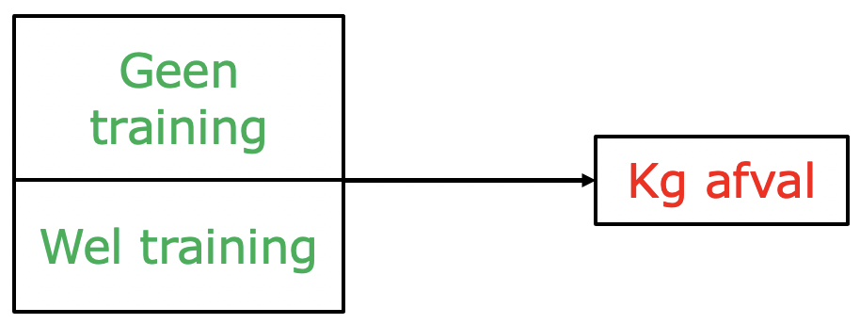
Regressieanalyse als Lingua Franca
t-test

Slide 43
Regressieanalyse als Lingua Franca
> Afval$ConditieD <- (Afval$Conditie == "Experimentele conditie") * 1
> table(Afval$ConditieD, Afval$Conditie)
Controle conditie Experimentele conditie
0 100 0
1 0 100
> Model.t <- lm(Afval.in.kg ~ ConditieD, data = Afval)
> summary(Model.t)
Coefficients:
Estimate Std. Error t value Pr(>|t|)
(Intercept) 10.3213 0.2352 43.886 < 2e-16 ***
ConditieD 1.7465 0.3326 5.251 3.89e-07 ***
t-test

Slide 44
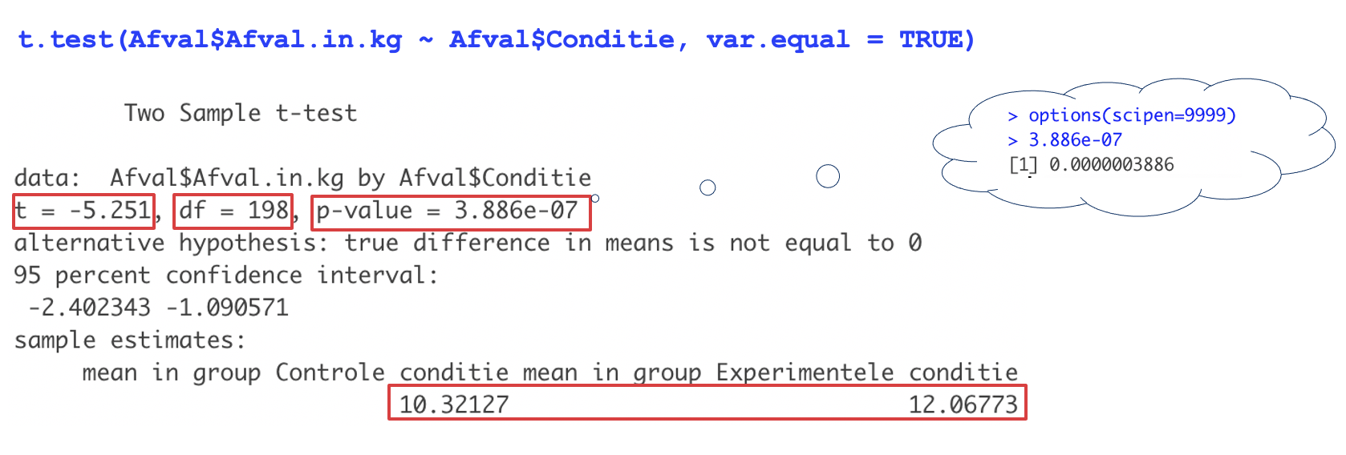
Regressieanalyse als Lingua Franca
t)
Coefficients:
Estimate Std. Error t value Pr(>|t|)
(Intercept) 10.3213 0.2352 43.886 < 2e-16 ***
ConditieD 1.7465 0.3326 5.251 3.89e-07 ***
t-test

Slide 45
Interacties (Deel 1)

Slide 46
Een voorbeeld
Is het effect van het bekijken van meer of minder voorbeeldrapportages (variabele ‘Voorbeelden_Z’) op schrijfvaardigheid (variabele ‘Schrijven_Z’) afhankelijk van hoe deze voorbeelden bekeken zijn (2 condities: één voor één of vergelijkend; variabele ‘Conditie_D’)?
Teken de onderzoeksvraag
Kies de geschikte techniek

Slide 47
Een voorbeeld
Is het effect van het bekijken van meer of minder voorbeeldrapportages (variabele ‘Voorbeelden_Z’) op schrijfvaardigheid (variabele ‘Schrijven_Z’) afhankelijk van hoe deze voorbeelden bekeken zijn (2 condities: één voor één of vergelijkend; variabele ‘Conditie_D’)?
Teken de onderzoeksvraag
Kies de geschikte techniek
Voorbeelden_Z
Schrijven_Z
Conditie_D

Slide 48
Model zonder interactie
Hoe ziet dat model eruit?
> Model_zonder_interactie <- lm(Schrijven_Z ~ Voorbeelden_Z + Conditie_D,
+ data = Experiment)
Je krijgt onderstaande resultaten en wilt deze visualiseren in één grafiek…
Intercept: | 0.00
Voorbeelden_Z: | 0.10*
Conditie_D: | 0.50*

Slide 49
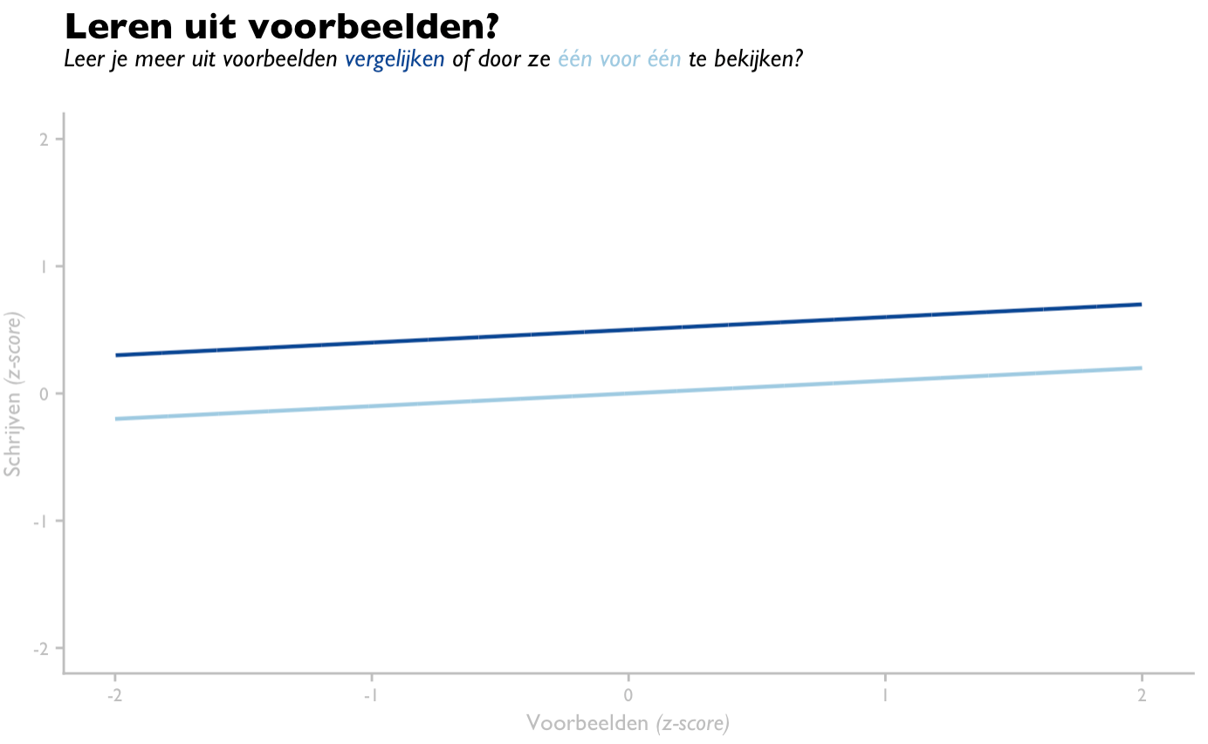
Intercept: | 0.00
Voorbeelden_Z: | 0.10*
Conditie_D: | 0.50*
Interactie: | nvt

Slide 50
Intercept: | 0.00
Voorbeelden_Z: | 0.10*
Conditie_D: | 0.50*
Interactie: | nvt

Slide 51
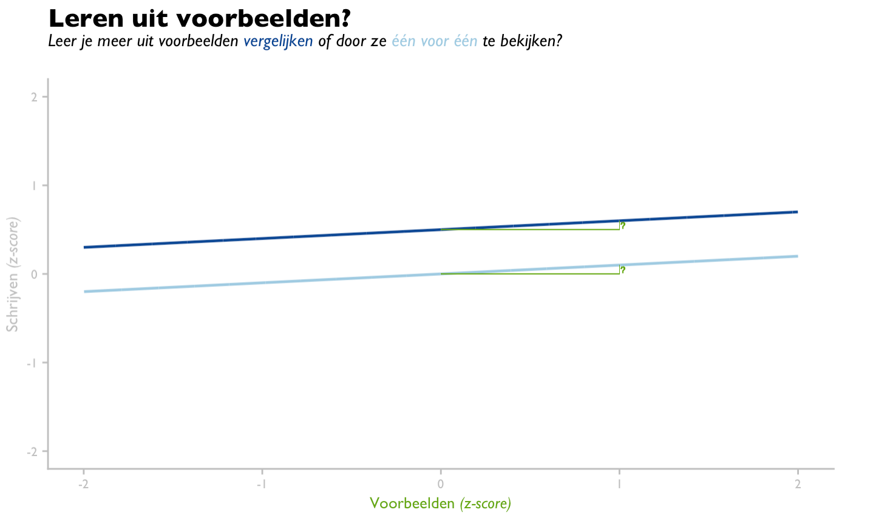
Intercept: | 0.00
Voorbeelden_Z: | 0.10*
Conditie_D: | 0.50*
Interactie: | nvt

Slide 52
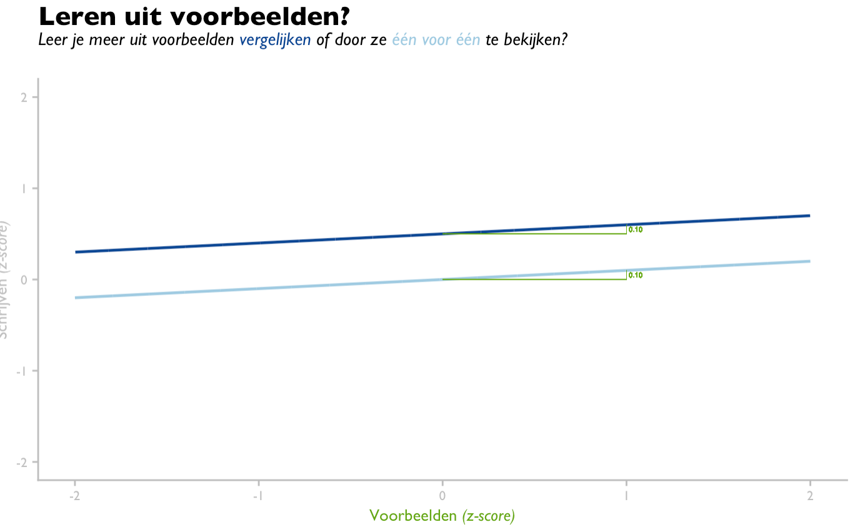
Intercept: | 0.00
Voorbeelden_Z: | 0.10*
Conditie_D: | 0.50*
Interactie: | nvt

Slide 53
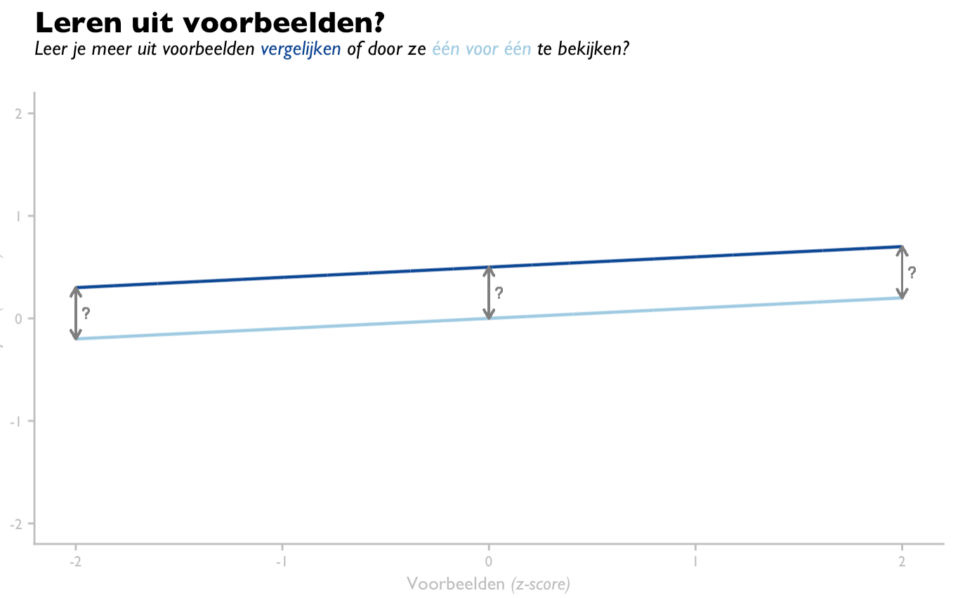
Intercept: | 0.00
Voorbeelden_Z: | 0.10*
Conditie_D: | 0.50*
Interactie: | nvt

Slide 54
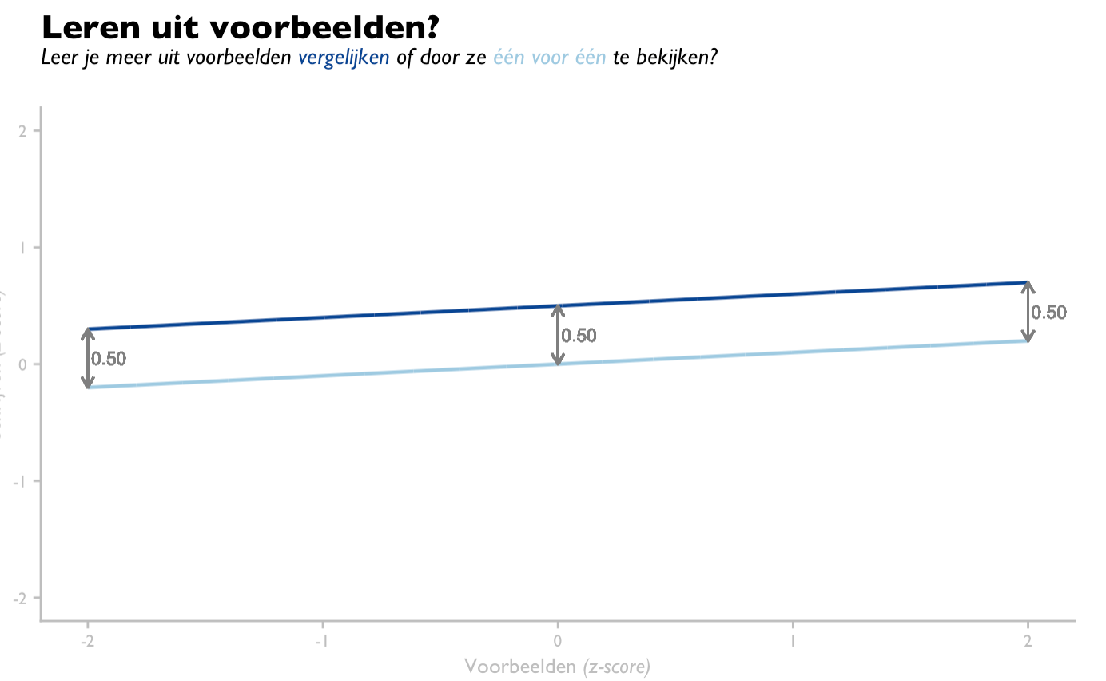
Intercept: | 0.00
Voorbeelden_Z: | 0.10*
Conditie_D: | 0.50*
Interactie: | nvt

Slide 55
Model mét positieve interactie
Hoe ziet dat model eruit?
> Model_met_interactie <- lm(Schrijven_Z ~ Voorbeelden_Z + Conditie_D +
+ Voorbeelden_Z * Conditie_D,
+ data = Experiment)
Je krijgt onderstaande resultaten, wat verandert er aan de grafiek?
Intercept: | 0.00
Voorbeelden_Z: | 0.10*
Conditie_D: | 0.50*
Interactie: | 0.15*

Slide 56
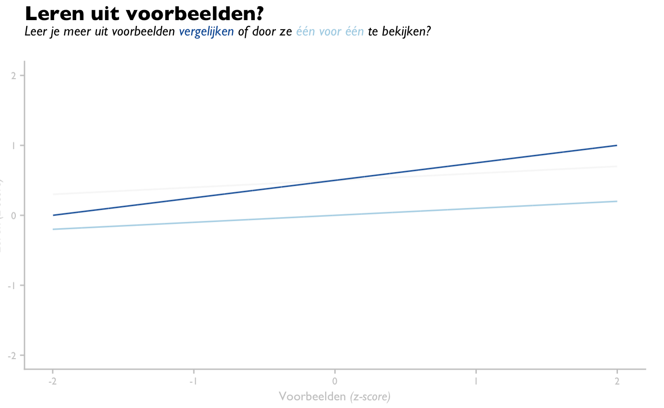
Intercept: | 0.00
Voorbeelden_Z: | 0.10*
Conditie_D: | 0.50*
Interactie: | 0.15*

Slide 57
Intercept: | 0.00
Voorbeelden_Z: | 0.10*
Conditie_D: | 0.50*
Interactie: | 0.15*

Slide 58
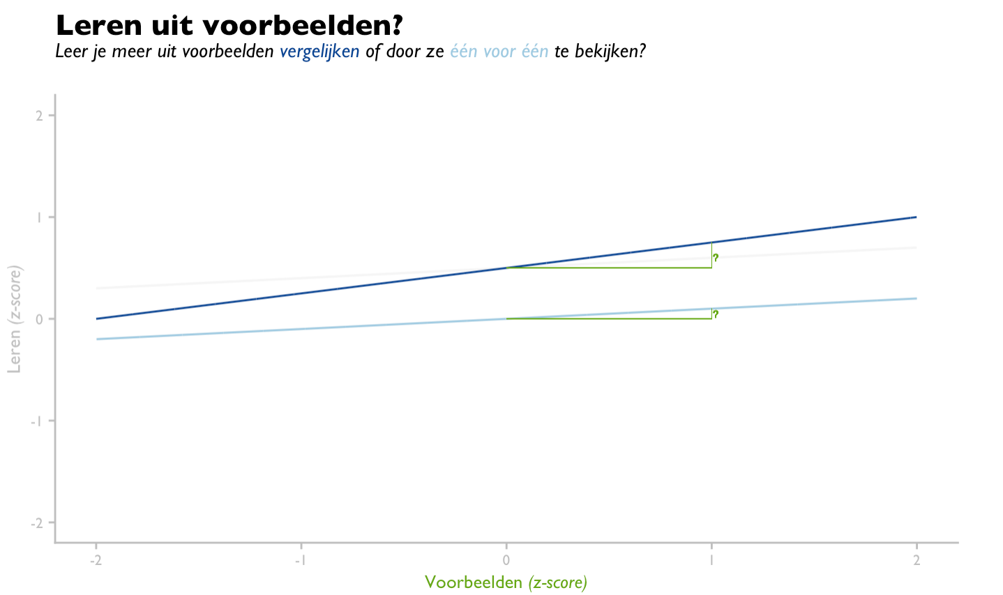
Intercept: | 0.00
Voorbeelden_Z: | 0.10*
Conditie_D: | 0.50*
Interactie: | 0.15*

Slide 59
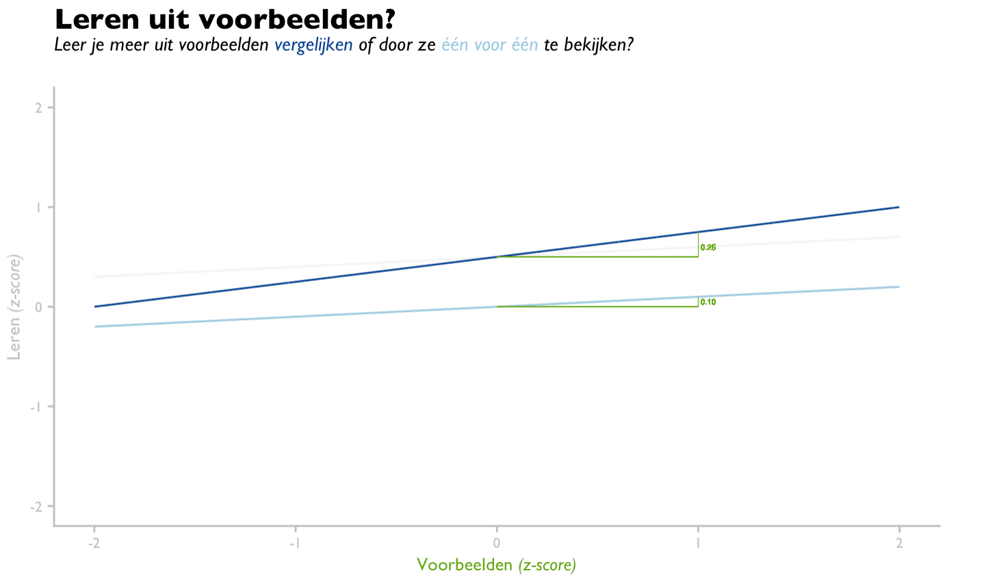
Intercept: | 0.00
Voorbeelden_Z: | 0.10*
Conditie_D: | 0.50*
Interactie: | 0.15*

Slide 60
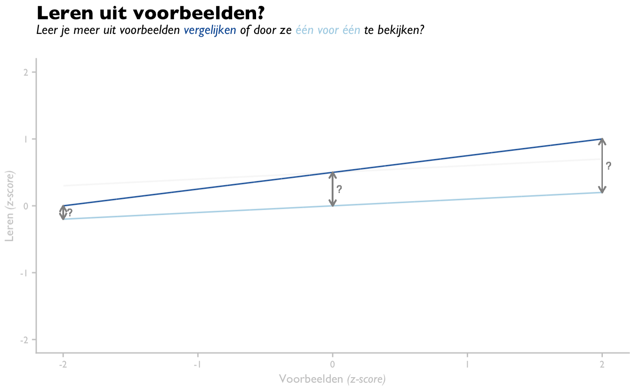
Intercept: | 0.00
Voorbeelden_Z: | 0.10*
Conditie_D: | 0.50*
Interactie: | 0.15*

Slide 61
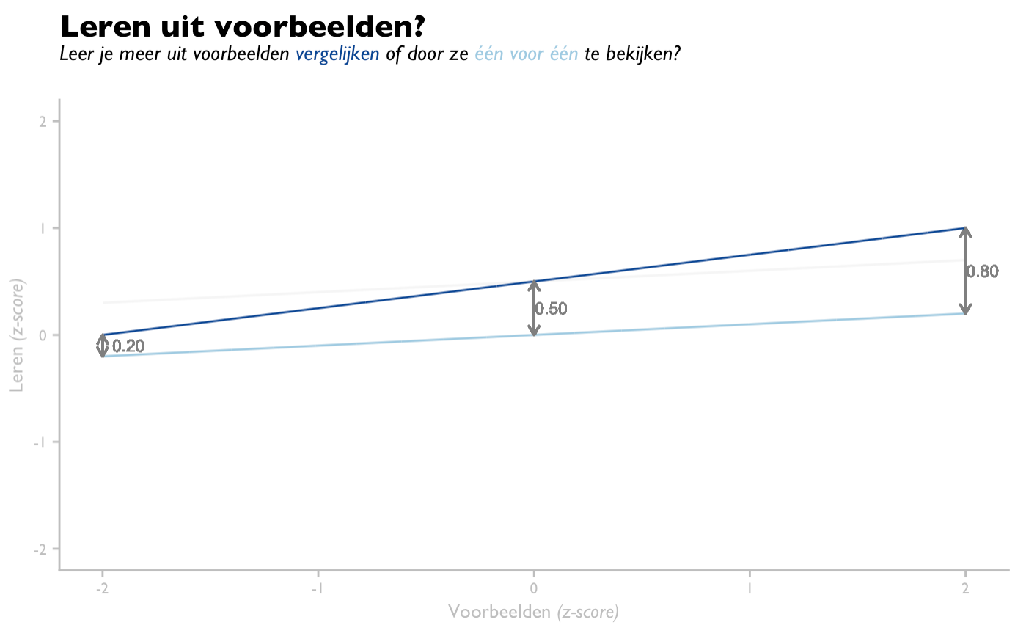
Intercept: | 0.00
Voorbeelden_Z: | 0.10*
Conditie_D: | 0.50*
Interactie: | 0.15*
0 + -2 * 0.10 + 1 * 0.50 + -2 * 1 * 0.15 = 0
0 + -2 * 0.10 + 0 * 0.50 + -2 * 0 * 0.15 = -0.20

Slide 62
Wat als interactie negatief zou zijn?
Je krijgt onderstaande resultaten
Je krijgt onderstaande resultaten, wat verandert er aan de grafiek?
Intercept: | 0.00
Voorbeelden_Z: | 0.10*
Conditie_D: | 0.50*
Interactie: | -0.15*

Slide 63
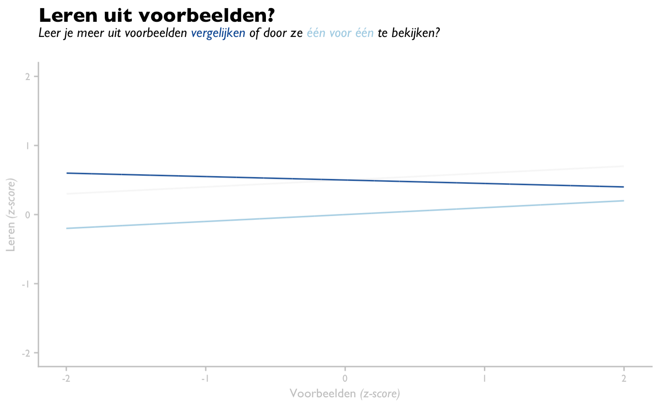
Intercept: | 0.00
Voorbeelden_Z: | 0.10*
Conditie_D: | 0.50*
Interactie: | -0.15*

Slide 64
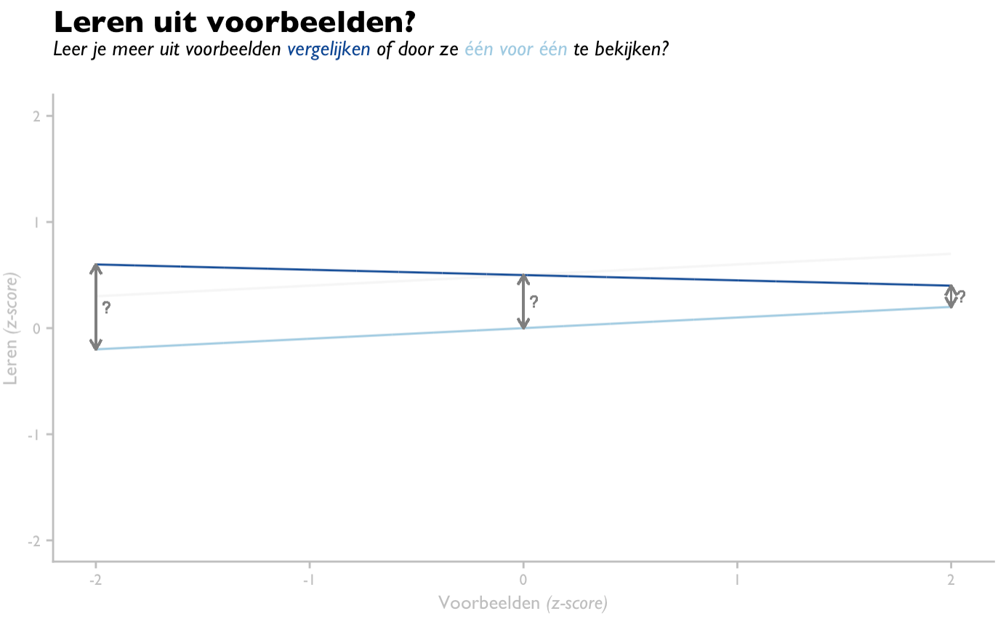
Intercept: | 0.00
Voorbeelden_Z: | 0.10*
Conditie_D: | 0.50*
Interactie: | -0.15*

Slide 65
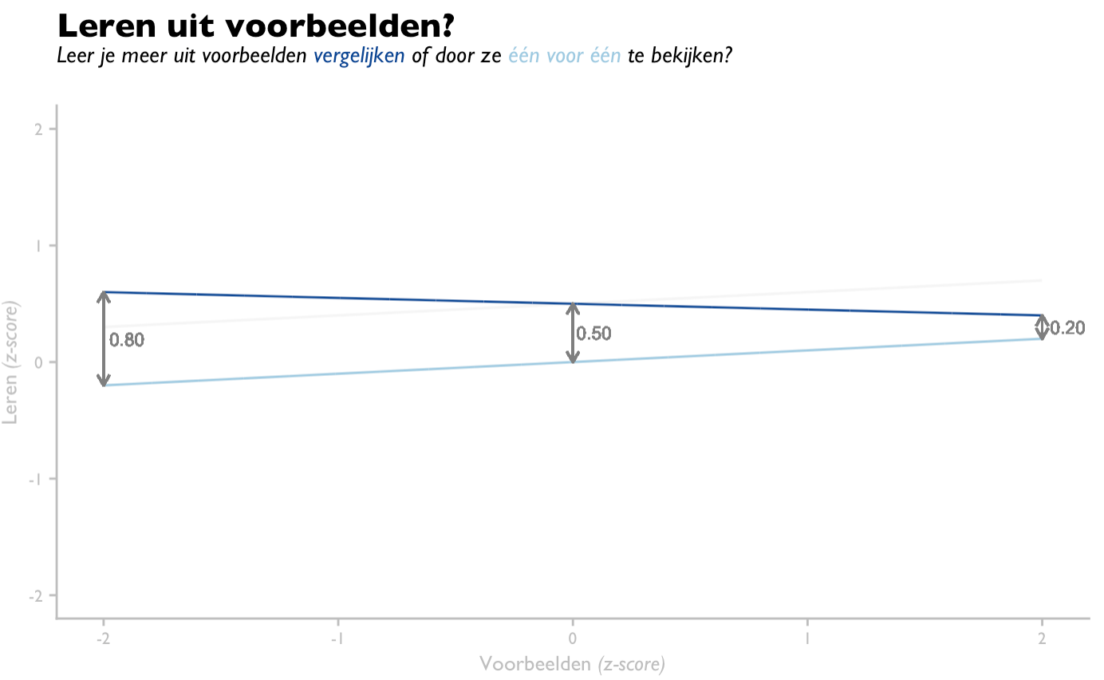
Intercept: | 0.00
Voorbeelden_Z: | 0.10*
Conditie_D: | 0.50*
Interactie: | -0.15*
0 + -2 * 0.10 + 1 * 0.50 + -2 * 1 * -0.15 = 0.60
0 + -2 * 0.10 + 0 * 0.50 + -2 * fgh * -0.15 = -0.20

Slide 66

Virtuele oefenruimtes
Individueel oefenen

